Slide 1




STCF数据获取系统研究进展
杨俊峰
核探测与核电子学国家重点实验室
中国科学技术大学
On behalf of STCF DACQ Working group
2025/7/4

Slide 2
报告提纲
设计需求
系统架构
测试结果
总结

Slide 3
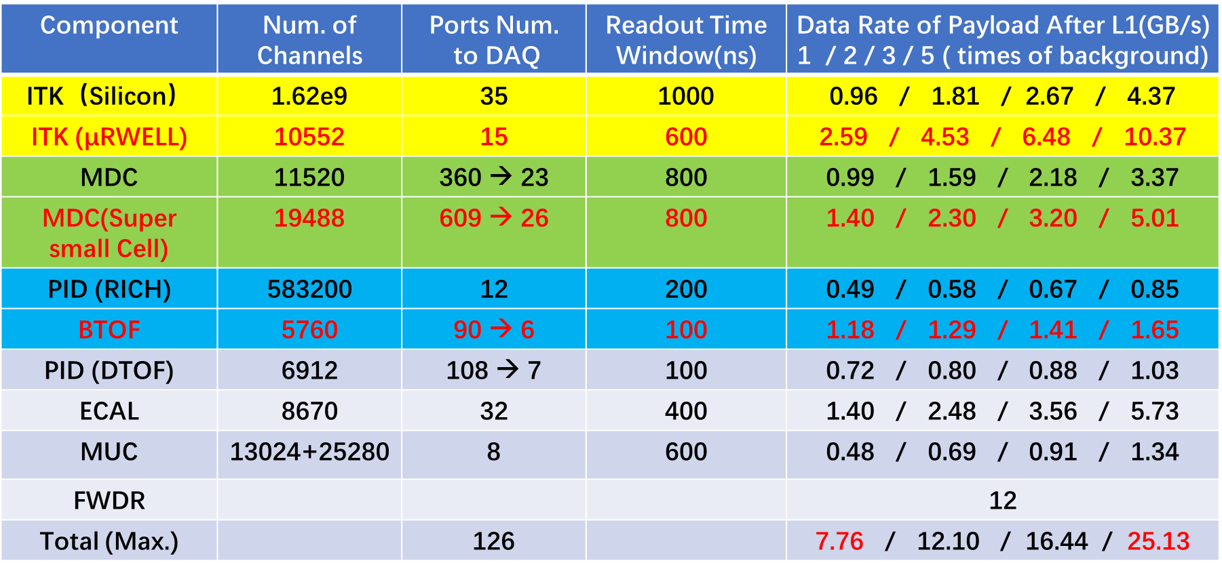
STCF数据获取系统设计需求
事例率：
  400kHz：平均事例间隔2.5μs，最小事例间隔~10ns
  探测器触发窗口：100ns~1μs
  →严重的事例堆积：堆积事例的处理需求
系统规模：
  电子学通道数：594k/50.6M
  电子学插件数：1k~10k
  →系统集成度、数据传输带宽、多探测器系统信息组织管理
工作方式和数据率：
  触发方式
  触发后数据率约30GB/s
  →实时事例组装、高阶触发判选（HLT）、数据压缩…
  分布式、并行、异构计算系统

Slide 4
与其他分系统的连接方式
数据获取系统的功能：
  数据传输、数据实时处理，事例组装，负载均衡（到HLT），数据存储，……
  命令分发，模块管理，工作参数配置，同步管理，……
  系统状态监控，硬件状态监控，在线分析和显示，……
  出错处理和恢复，日志记录，运行现场记录，存储文件管理，……

Slide 5
报告提纲
设计需求
系统架构
测试结果
总结

Slide 6
系统设计思想
传输链路：
  网络 → 光纤-PCIe-以太网/Infiniband，在保证带宽的前提下尽可能提升系统集成度
事例组装和HLT方案：
  推-拉 → 全推+推-拉：尽可能提高数据的流动性，减小系统中间缓存需求
  缓存+软件分布处理 → 分布缓存-全局分布处理：增加每个环节（特别是FPGA处理层）算力利用率
  过滤+合并：尽可能早地过滤掉无效数据
异构计算
  CPU → CPU+GPU → CPU+GPU+FPGA

Slide 7
系统架构
FPGA处理层
CPU/混合处理层
可选：基于GPU和/或FPGA的异构计算（结合HLT）

Slide 8
硬件
通用读出板（CROB）：
  FPGA 载板 + FMC/FMC⁺ 扣板
  接口：CROB-PCIe，CROB-PXI，CROB-aTCA，CROB-mTCA…
  功能：CROB-DCM，CROB-ST，CROB-LTU，CROB-GTU，…
STCF中的升级：
  FPGA：更多的资源、引脚和收发器数目
  高速接口：PCIe Gen2 x8 → PCIe Gen3 x16，PCIe Gen4 x16
  FMC → FMC+：支持光纤数量8 → 24
  高密度光纤接口 ：SFP+, QSFP → MT, MPO

Slide 9
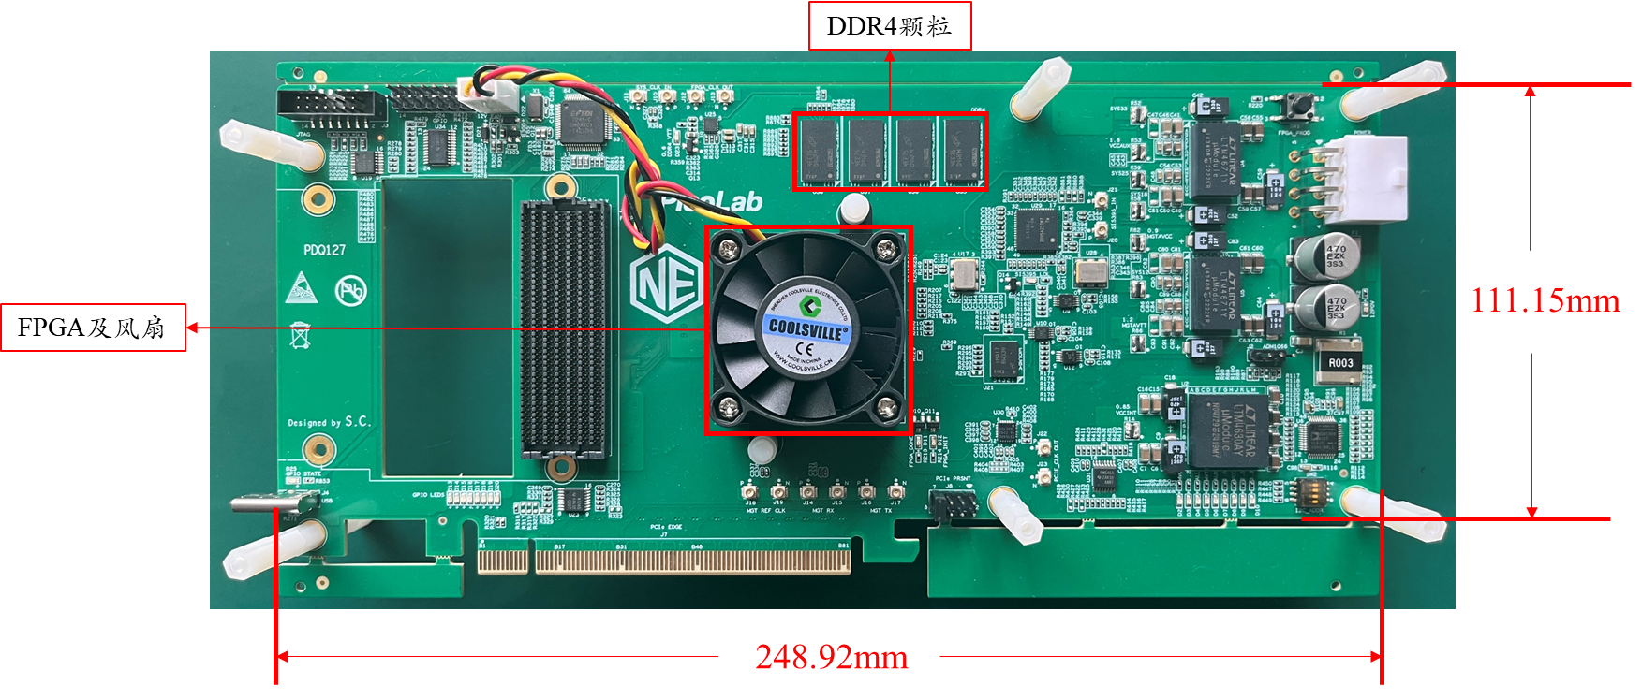
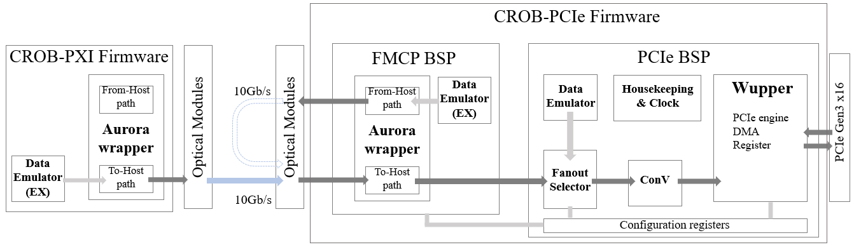
CROB-PCIe
特性：
FPGA：Xilinx Ultrascale KU15P-1517
单FMC/FMC+: 最大24个光纤链路 @ 10Gbps
PCIe Gen3 x16 / PCIe Gen4 x8 ×2
年度进展：
完成了V2.0版的设计、焊接和调试
  减少板长： <250 mm
  降低器件高度：
    FPGA散热片（14mm，加风扇24mm）
    DDR4 UDIMM → DDR4颗粒
  适合机架式服务器安装
完成了符合D-Matrix架构规范的接口逻辑封装和测试
  完善寄存器设计
  利用Block+Chunk模式实现兼容D-Matrix的MPP（多路点到点）信道
CROB-PCIe v2.0

Slide 10
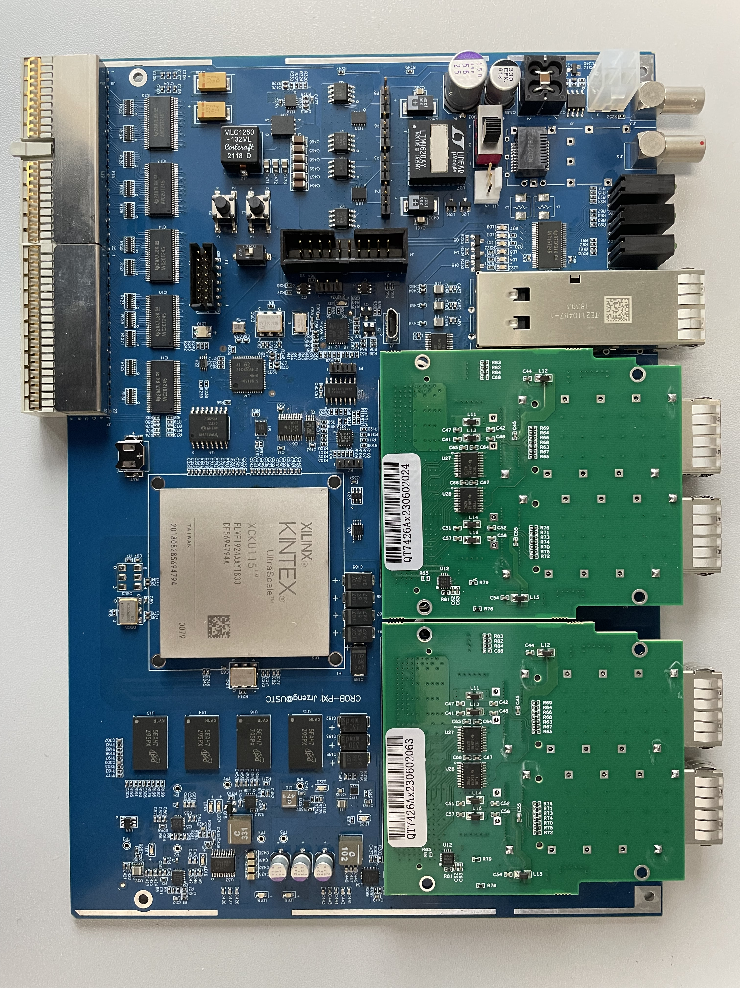
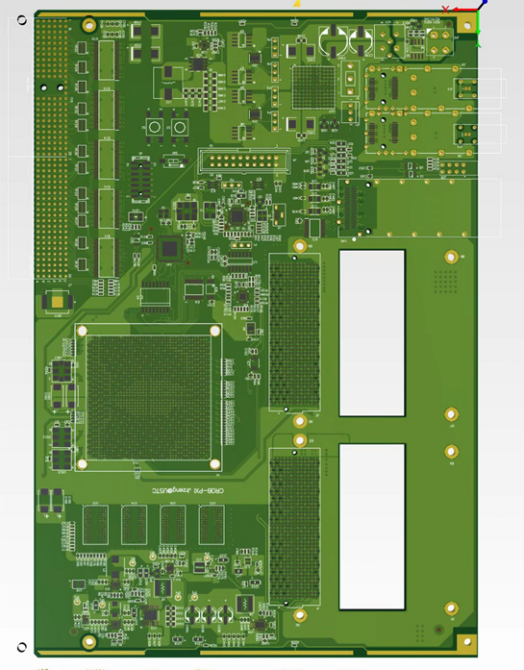
CROB-PXI
特性：
FPGA：Xilinx Ultrascale XCKU115
双FMC/FMC+接口: 最大24×2 个下行光纤链路@ 10Gbps
4路上行光纤链路 @ 10 Gbps
板载时钟交换，板载jitter cleaner
外时钟（光/电）/触发（电）
上行QSFP
双FMC+
年度进展：
  完成了V2.0版本和V3.0版本的升级
    改善高速走线信号完整性
      新PCB材料
      部分高速信号重新走线
    改善FMC+部分的散热性能
    外部触发接口升级为电/光复用接口
  V3.0版本近期可以开始测试
FPGA
XCKU115
板载DDR4

Slide 11
软件和FPGA固件架构：数据矩阵架构（D-Matrix）
设计思想
  流处理：使用流处理节点的级联构建DAQ系统
  异构：FPGA/软件/GPU（开发中）
  物理节点之间，流处理节点之间连接的标准化接口
  接口中的标准协议
  按照时空属性进行数据处理
  全局流水线
已有的流处理节点
  传输层：Mux，Demux，拆分（Split），合并（Combine），FIFO，vFIFO，校验、校验检查和重传控制，反压控制……
  应用层：合并，顺序规则化，触发匹配，特征提取和数据统计，命令分发/命令反馈收集，广播，MUX，FIFO，数据帧发送、接收，按时间/空间索引分发，投影，快照，存储，标准2D/3D显示，系统初始化和总体控制……
  流处理节点的自由连接
  → 常见处理模式的标准化

Slide 12
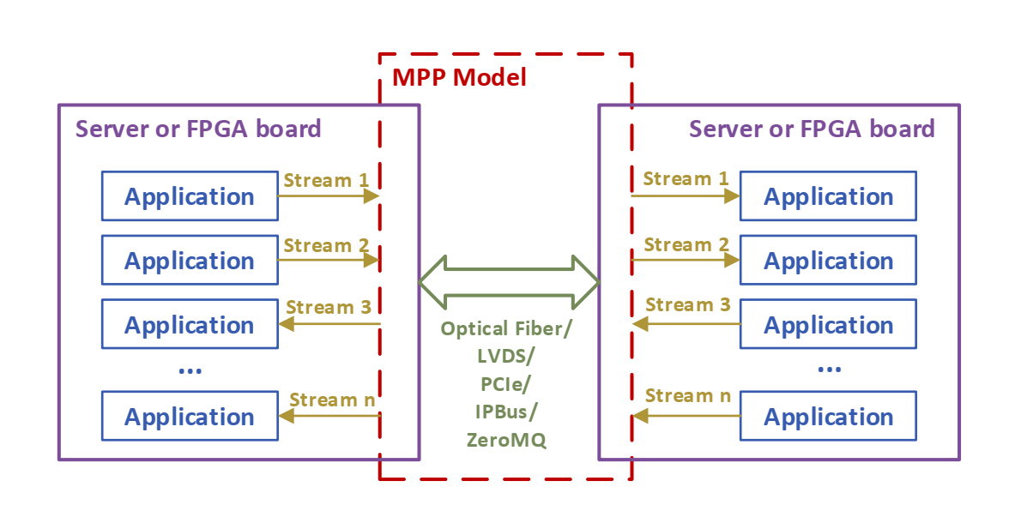
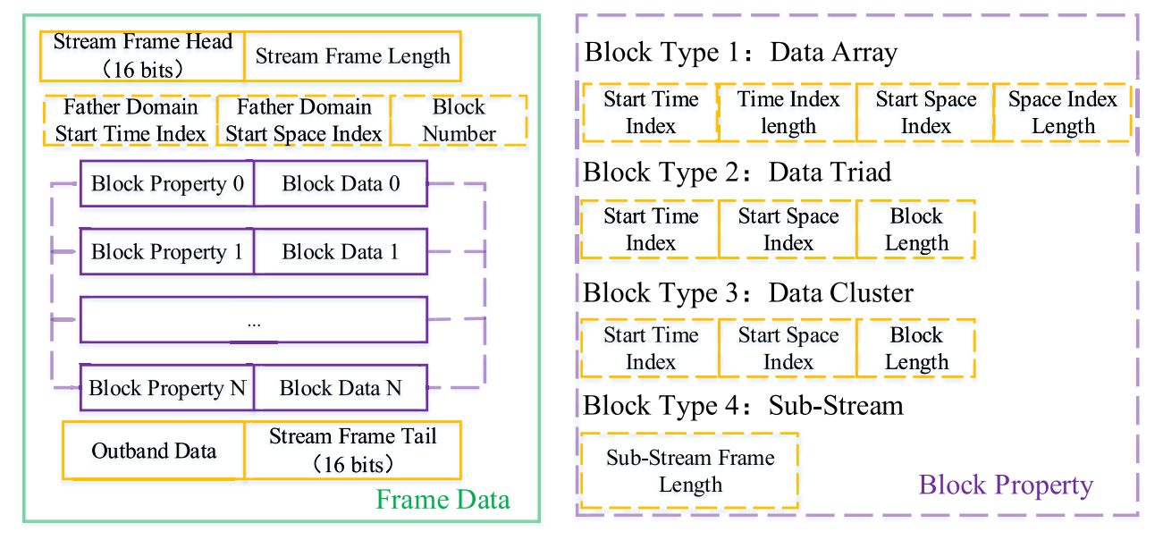
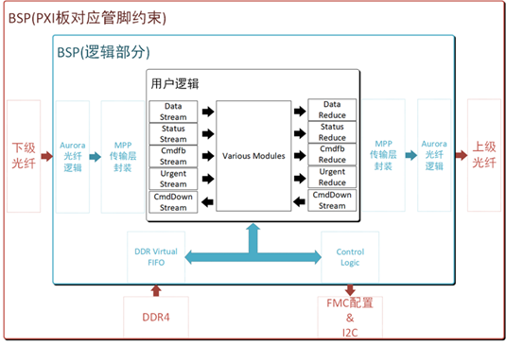
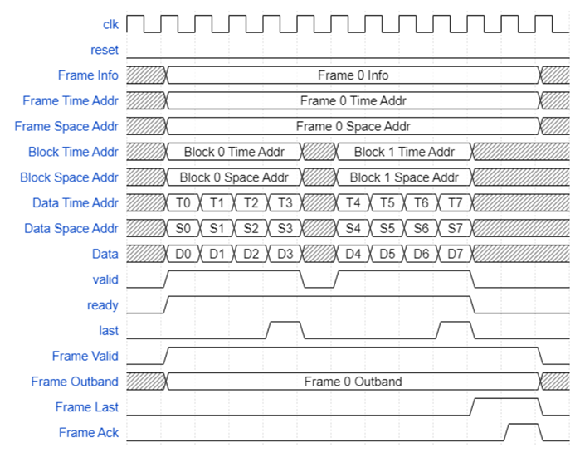
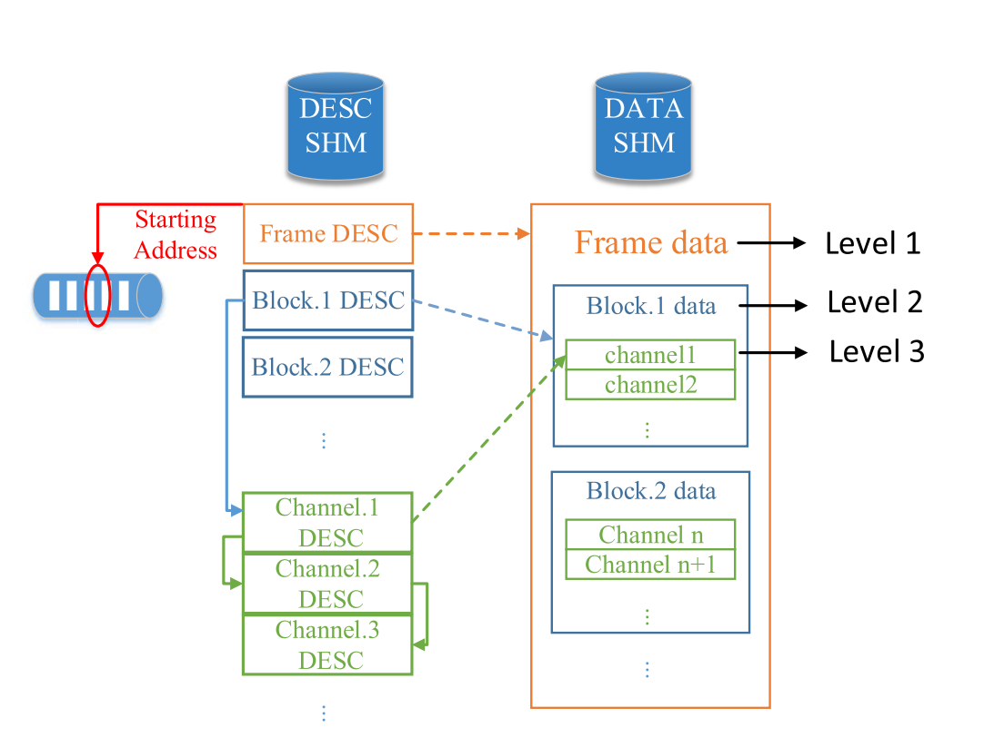
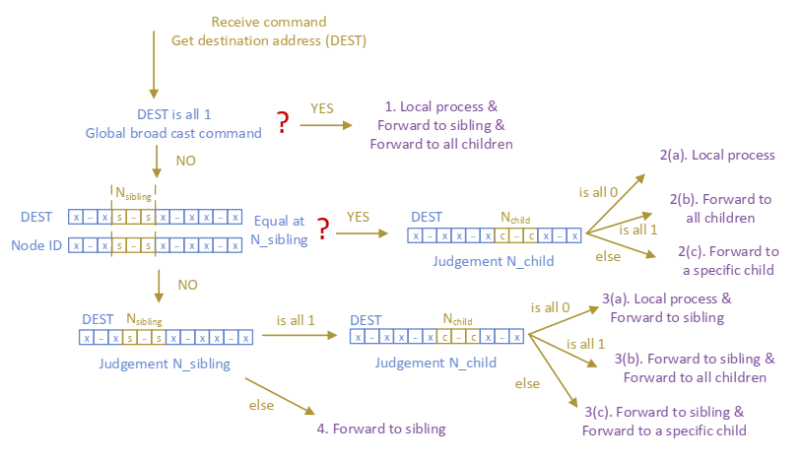
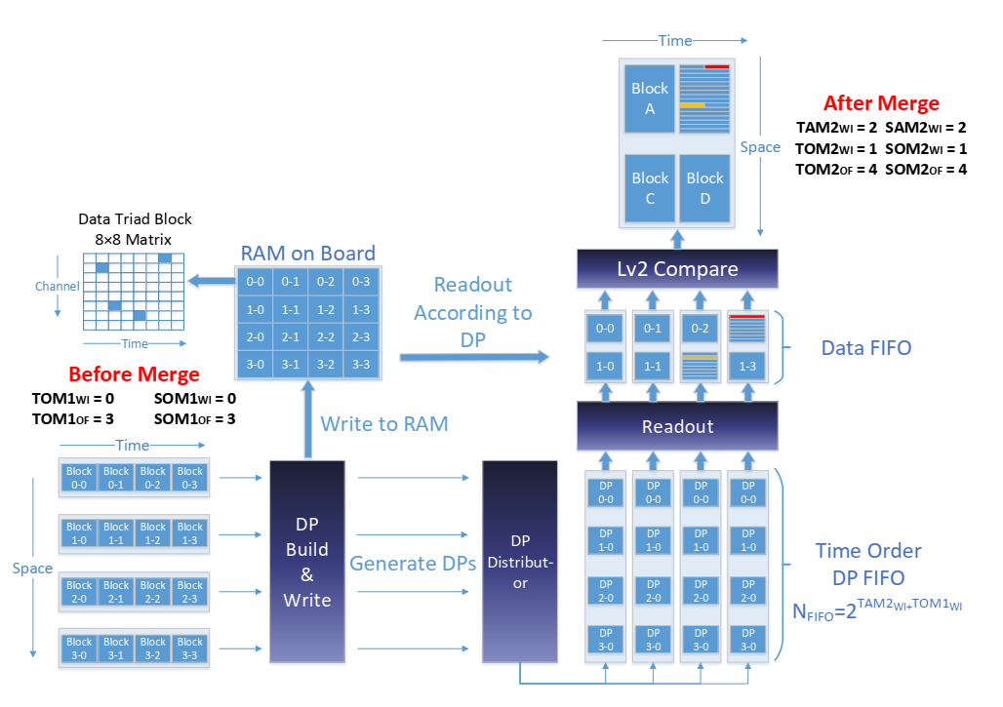
D-Matrix下的抽象与标准化
硬件抽象：BSP
（Board Support Package）
传输层接口抽象：MPP
（Multiple Point-to-Point）
数据容器抽象：D-Matrix标准协议帧
应用层接口抽象：SDMF/SDMS
（Standard D-Matrix FPGA/Software interface）
数据处理算法抽象：命令发送、事例组装、信息提取……

Slide 13
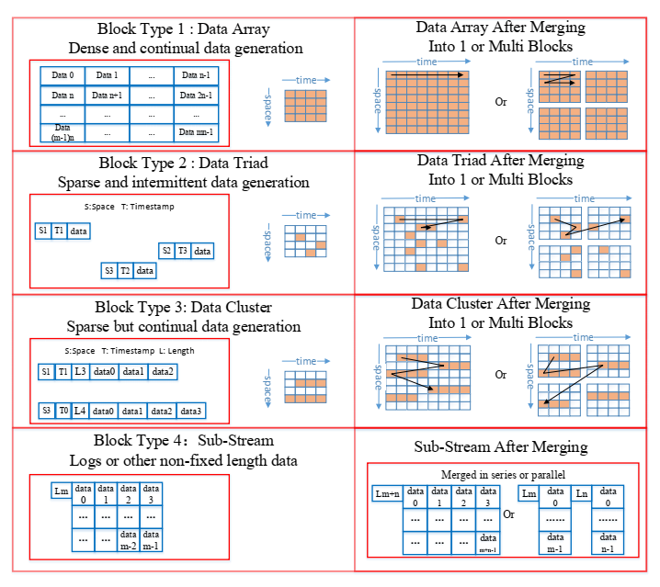
典型的流处理模式
数据流

Slide 14
典型的流处理模式
命令/命令反馈流
状态流/监控流

Slide 15
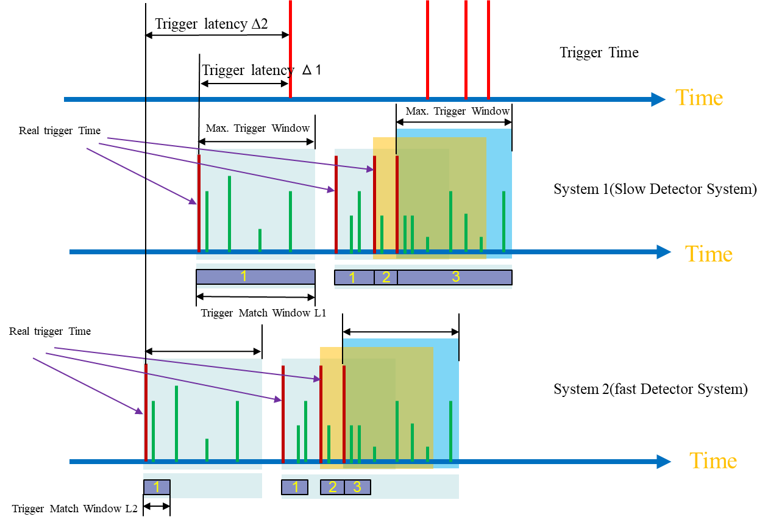
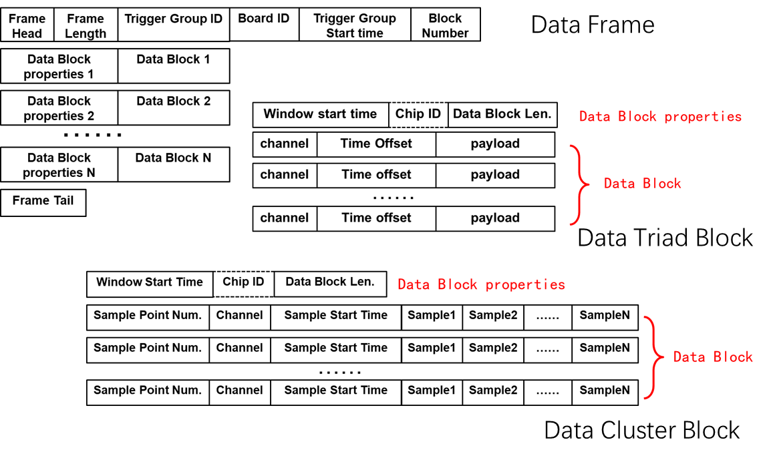
组帧策略
连续流水线触发
以触发组为单位组帧，一个触发组内可能包含多个触发
当触发窗口重叠时自动扩展触发组窗口
标准数据容器

Slide 16
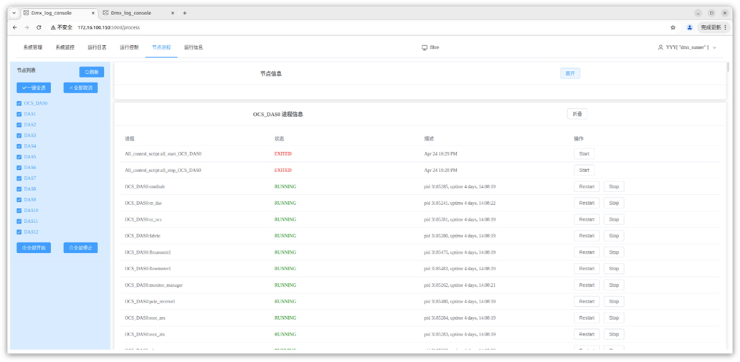
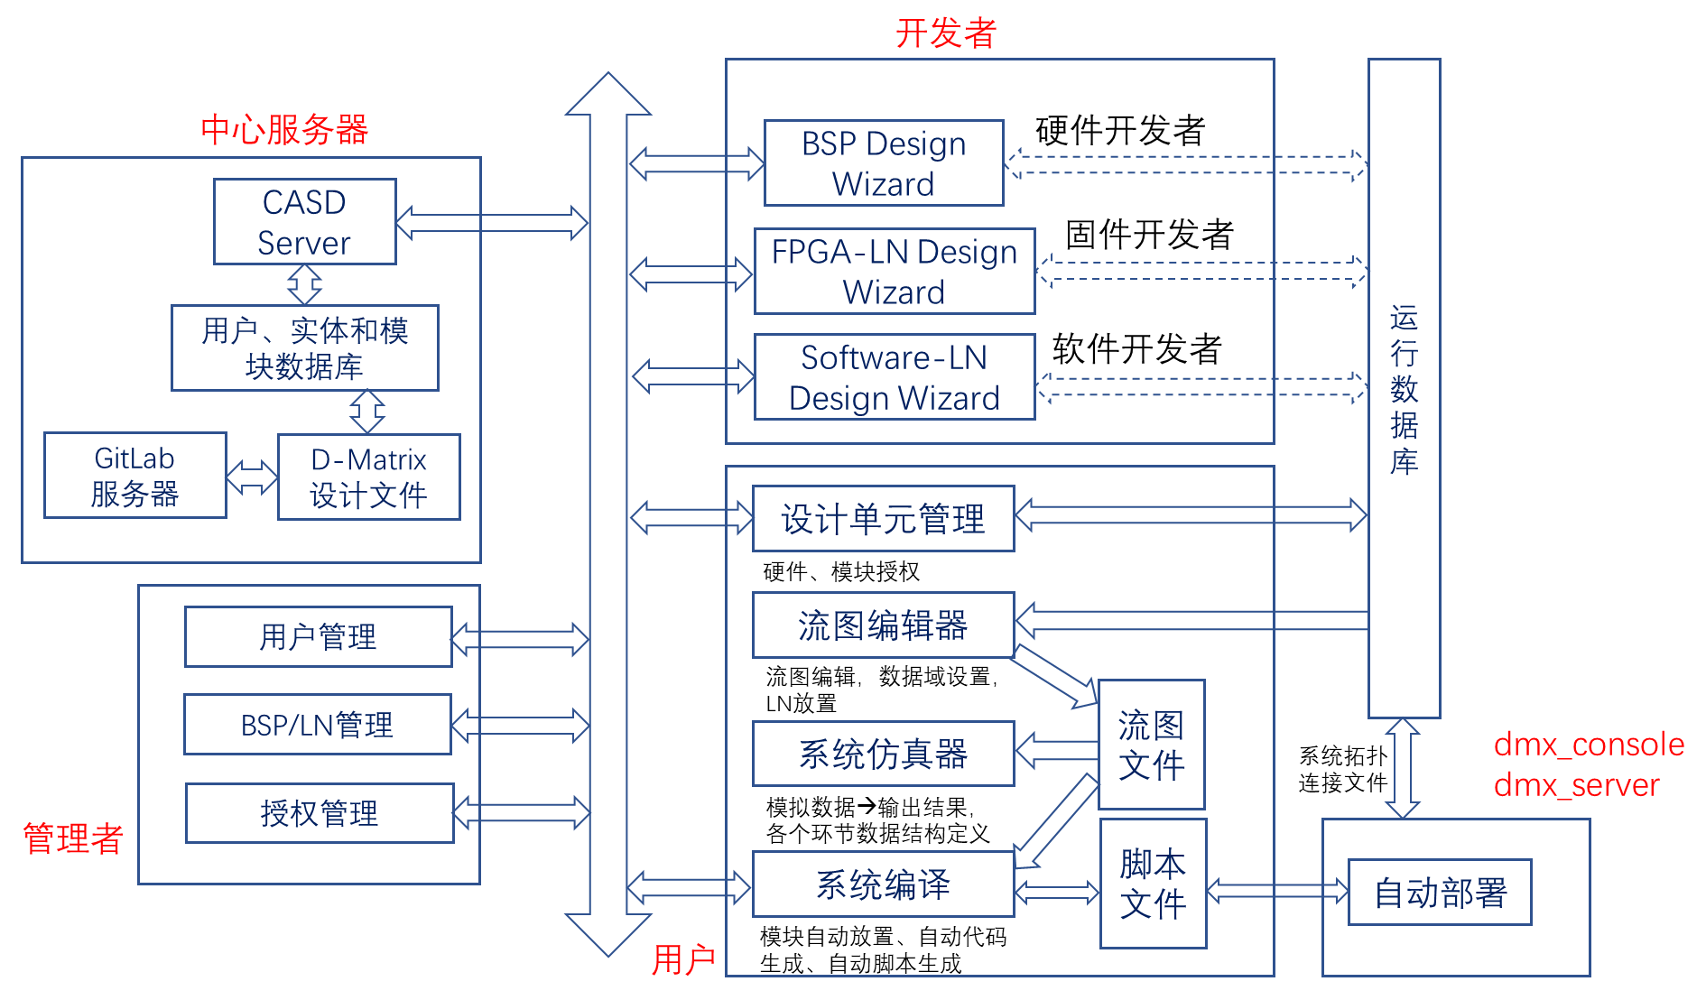
软件方面的年度进展
对现有软件的功能完善和Debug
  软件debug
  软件自动化部署
  分布式节点的软件进程的集中管理
  性能提升和优化
  在USTC超算集群中开展测试
    研究DAQ代码在超算环境下的编译
    研究利用超算系统slurm作业提交功能完成DAQ系统部署
    在超算系统中的各种测试
计算机辅助数据获取系统设计软件（CASD-DAQ）
  架构设计完毕
  核心算法设计完毕
  代码编写中

Slide 17
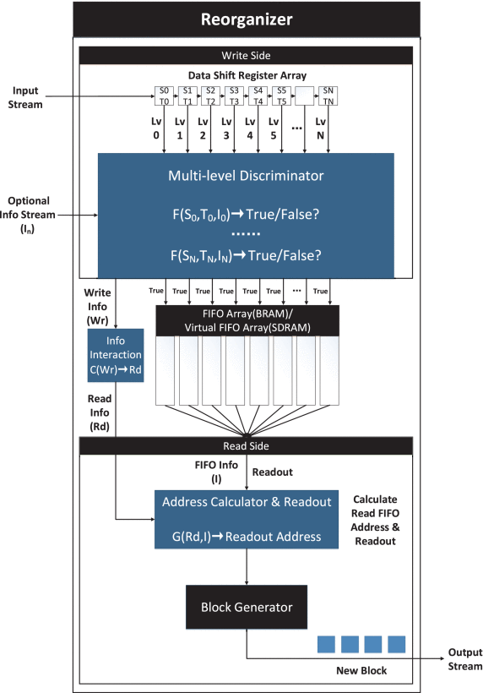
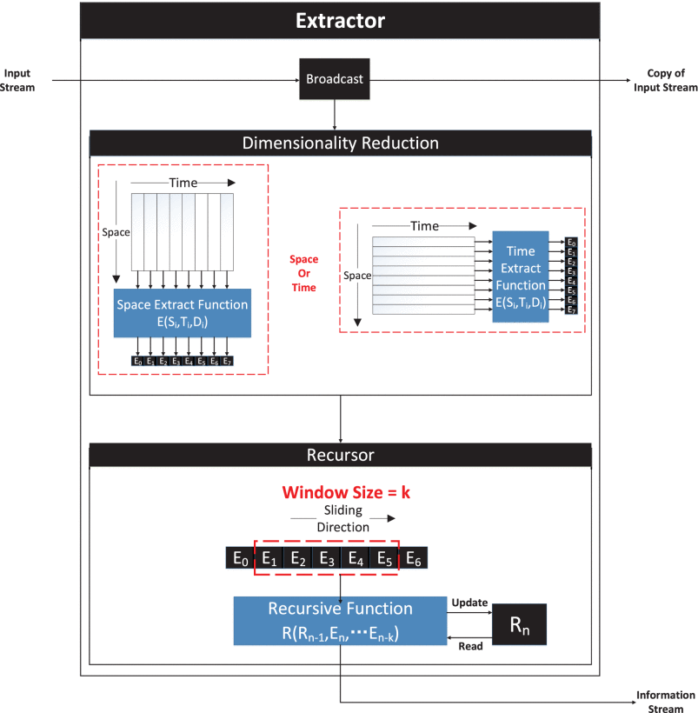
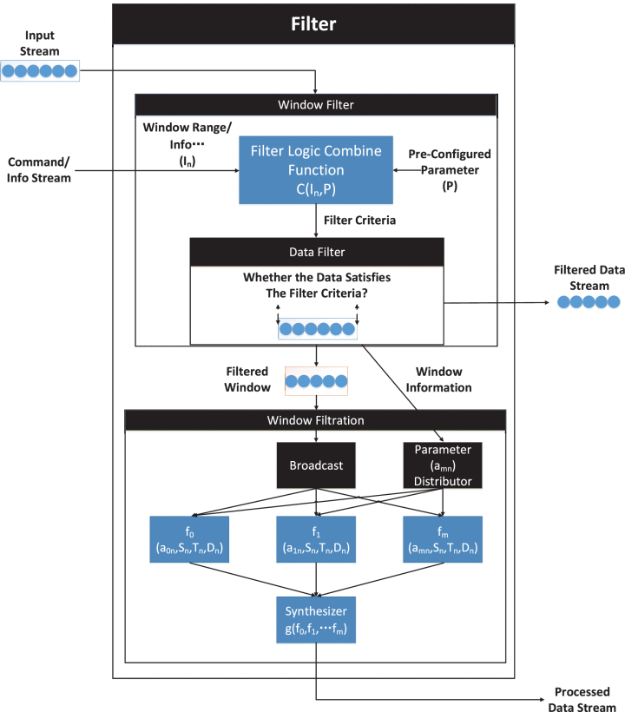
FPGA固件设计方面的进展
使用Verilog模板简化流处理节点设计（ 10.1109/TNS.2024.3467107 ）
  3 种基本模板: 提取器（Extractor），过滤器（filter）， 重组器（reorganizer）
  派生模块：
    提取器：峰值查找，多重性统计，累积能量统计…
    过滤器：触发过滤器，2维重心计算…
    重组器：合并，触发重组器，增量最近邻聚类 …

Slide 18
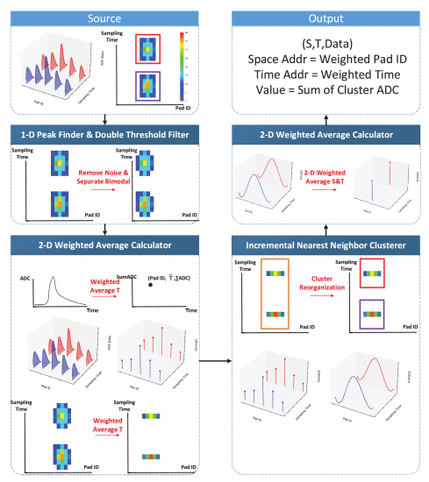
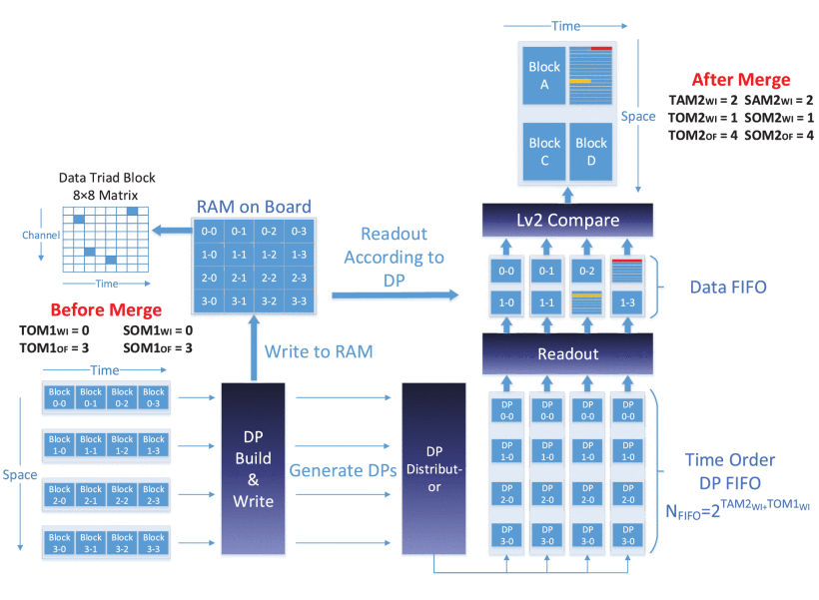
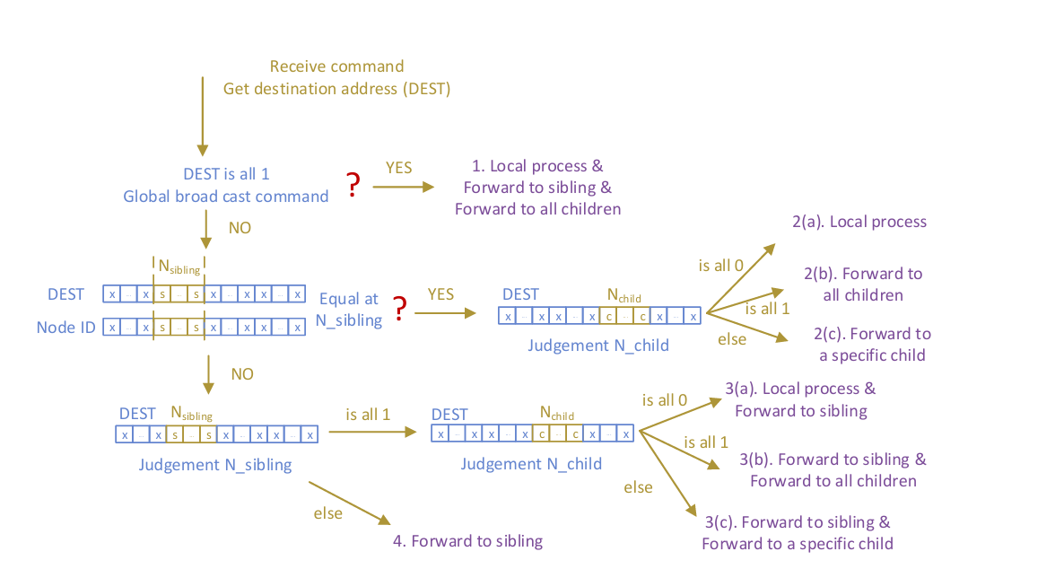
FPGA固件设计方面的进展
分布式流处理算法
  节点自动编号和路由算法 (10.1088/1748-0221/18/12/P12012)
  分布式事例组装算法(10.1109/TNS.2023.3235904)
  TPC束团重建算法 (10.1109/TNS.2024.3467107)
  基于FPGA的流式霍夫变换算法（2D/3D）

Slide 19
报告提纲
设计需求
系统架构
测试结果
总结

Slide 20

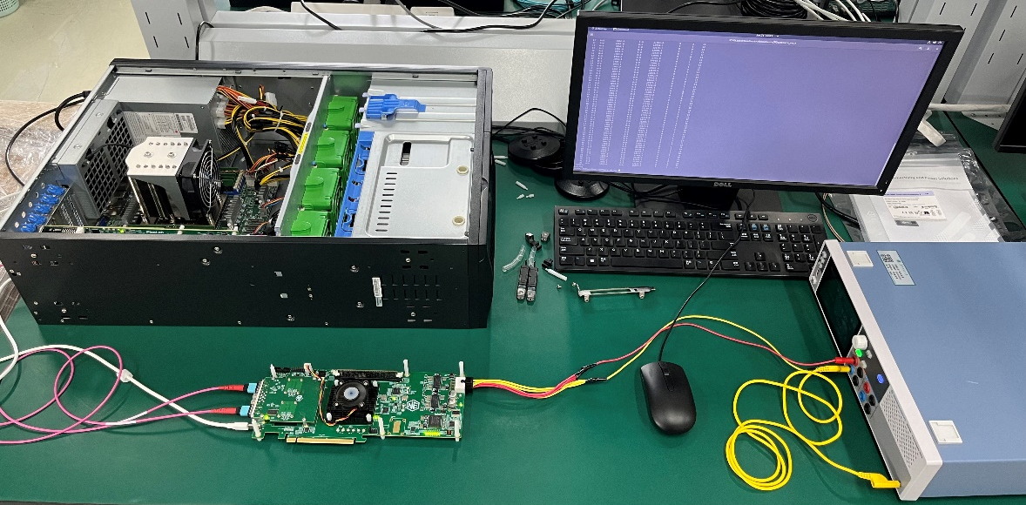

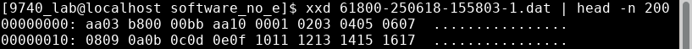





CROB-PCIe数据链路测试
去除打包增加Conv后，数据链路测试
  单板光纤回环
  与前端板联调
配置
  6条光纤通道，使用6个DMA通道
  伪数据产生：64bit位宽，156.25MHz时钟，有效数据占比120/140，软件控制数据的产生
  有效数据率约6.43GB/s
软件控制数据的产生、链路中缓存的数据清除，确保每个DMA起始接收的数据值相同
软件端对数据进行长期检查（约1小时）
CROB-PCIe板卡
24芯MTP接口光纤
模拟CROB-PXI板卡
DMA0：
… …
DMA5：

Slide 21
软件性能测试和软件优化测试
测试条件：
  兰州集群1：Intel(R) Xeon Gold 5317 CPU @ 3.00Ghz，双CPU， 32GB×2，13个服务器，10G以太网
  兰州集群2：Intel(R) Xeon Gold 5317 CPU @ 3.00Ghz，双CPU， 32GB×4，6个服务器，10G以太网
  USTC瀚海20：Intel(R) Xeon(R) Gold 6248 CPU @ 2.50GHz，双CPU，100G Infiniband
测试内容：
  软件事例组装性能及其影响因素
  STCF服务器选型：性能与参数之间的关联

Slide 22
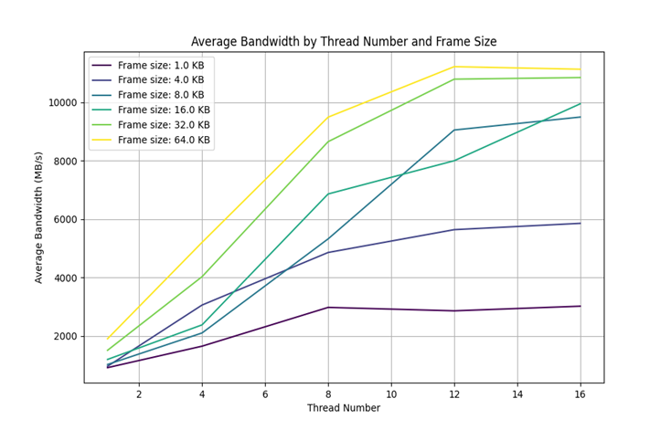
对影响软件性能的一些基本参数测试
网络接口传输能力测试
  ZeroMQ在Infiniband中的性能测试
  测试结论：
    ZeroMQ中的发送线程数量和接收端context数量对于传输速度有限制
    每个Context的传输速度上限约为1GB/s
    10个发送线程，10个接收Context时，传输速度可以达到11GB/s，带宽利用率达到88%!
  结论：现有的架构稍加修改可以直接应用于基于Infiniband建立的超算集群，基本不影响传输带宽
  未来工作：ZeroMQ → RDMA?

Slide 23
对影响软件性能的一些基本参数测试
boost共享内存的allocate测试
  从1KB，4KB...256KB...16384KB的内存分配速度在兰州集群1和科大瀚海20上都为每秒110-120K个帧
allocate后进行memcpy测试
测试结论：
  共享内存的全局锁的竞争可能成为一个处理链路的吞吐率的瓶颈
优化方向：
  每个处理链路使用独立的共享内存

Slide 24
对影响软件性能的一些基本参数测试
memcpy测试
结论：CPU的cache性能、内存通道情况等会明显影响软件性能
两个集群上的各级cache大小
  瀚海20： L1d缓存32K L1i缓存32K L2缓存1024K L3缓存28160K
  兰州CEE：L1d缓存1.1MiB L1i缓存768KiB L2缓存30 MiB L3缓存：36MiB

Slide 25
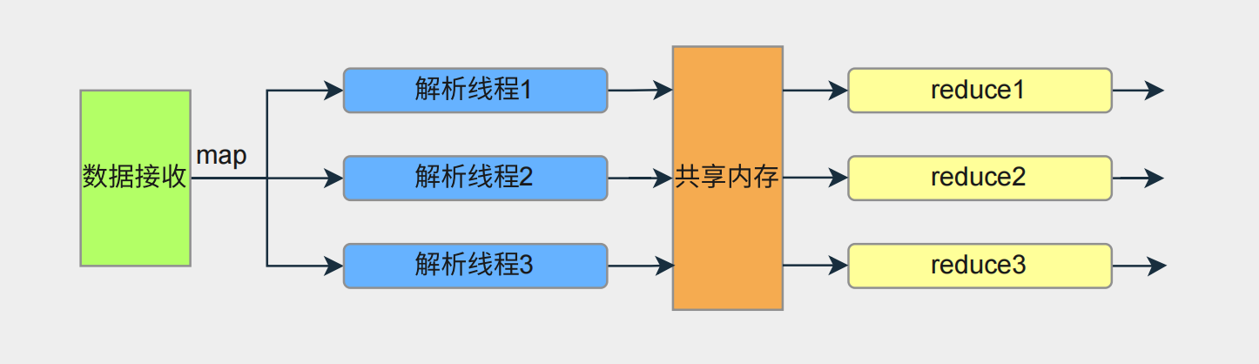
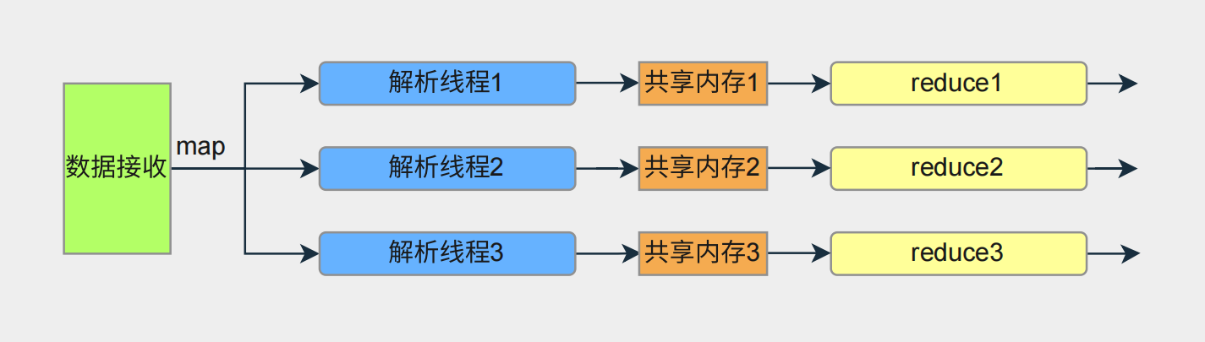
DAQ软件性能提升和优化
可能的优化方向：
  ZeroMQ多Context并行发送：在发生incast时提升带宽利用率
  将各个处理链路的共享内存拆分解耦
  服务器提前任务调度
  服务器乱序调度：进行中

Slide 26
6~10个服务器，9k帧大小，满负荷测试
无任何优化：
  兰州集群1, 8个发送端，8个接收端：~35kHz
将各个处理链路的共享内存拆分解耦后：
  兰州集群1, 8个发送端，8个接收端：~50kHz
  超算中心，10台服务器测试结果：~50kHz
进行了ZeroMQ多Context并行发送和服务器提前调度优化后：
  兰州集群2，6发送节点（×2线程），6接收节点（×4线程）测试：130kHz量级
结论：
  现有的优化手段已经表现出明显的性能提升
  STCF未来的工作方式：每个处理任务中包含约64个触发组，任务率<16KHz
单通道内存瓶颈?

Slide 27
报告提纲
设计需求
系统架构
测试结果
总结

Slide 28
总结
系统设计:
  系统架构： 完成
  接口定义： 完成
  协议定义： 完成
硬件/软件/固件设计:
  CROB-PXI / CROB-PCIe / FMC+：完成，待批量加工
  基本D-Matrix流处理节点： 完成
测试：
  模块级测试： 完成
  小规模系统测试： 完成
  大规模实验和束流实验： 准备中

Slide 29
Thank you！

